Slide 1
WebAssembly
让WEB可以媲美原生性能的新技术

Slide 2
目录
什么是WebAssembly
快速上手体验
背景及发展史
特点剖析
安装编译环境
WASM语法讲解
技术展望

Slide 3
1.什么是WebAssembly
WebAssembly一个由Mozilla、谷歌、微软及苹果联合开发的项目，致力于为各种语言定义一种二进制形式的编译目标格式，并设计一种可与当前的Web平台集成并在Web环境中执行的方案，最终实现在各类平台上以接近原生的速度调用常见的硬件功能。

Slide 4




2.快速上手体验(准备)
(1)准备一个支持WebAssembly的浏览器
使用开箱即可支持的激进版浏览器
黄色的 Chrome (Chrome Canary)
紫色的 Safari (Safari Technology Preview)
深蓝色的 Firefox (Firefox Nightly)
改头换面的 IE (Microsoft Edge)
使用主流的浏览器, 开启WebAssembly开关
Chrome: 打开 chrome://flags/#enable-webassembly，选择 enable
Firefox: 打开 about:config 将 javascript.options.wasm 设置为 true
(2)准备编译好的wasm字节码

Slide 5
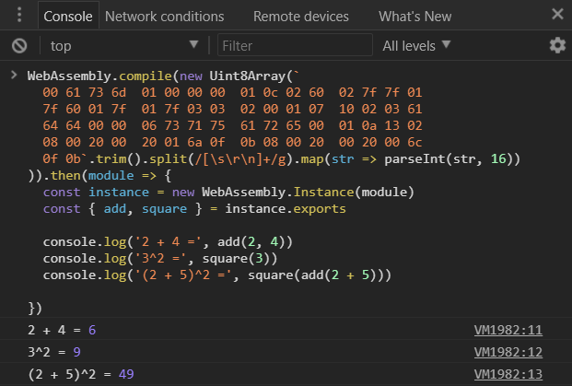
2.快速上手体验
(2)如图在浏览器控制台里执行:
我们将准备好的wasm字节码内容直接交给浏览器的WebAssembly.compile()去编译,最终得出了正确的答案.
这段字节码对应的C代码:
int add (int x, int y) {
return x + y;
}
int square (int x) {
return x * x;
}

Slide 6
3.背景及发展史
最初的JS在设计上就存在各种性能的缺陷:
是一种解释型语言, 面向”非专业编程人员”, 没编译器什么事
开发时间仓促, 为容易上手, 使用无类型设计
对于泛型， 缺省参数，操作符重载， 异常等等都没有支持
……
当试图把JavaScript应用到诸如3D游戏、虚拟现实、计算机视觉、图像/视频编辑以及大量的要求原生性能的其他领域的时候，我们遇到了性能问题, 但是伟大的程序员们从未停止对web技术的探索:
Flash：私有技术（而且漏洞一堆），并且是纯二进制格式, MACROMEDIA公司于1996年11月推出
Silverlight：私有技术，并且是纯二进制格式, 鉴于安全性和性能问题微软表示在2021年将终止对Silverlight的支持
各种插件（Plug-in）：安全性问题，平台兼容问题
ASM.js: 2013年, Mozilla推出,文本格式解析速度不够快,并且代码尺寸偏大
为了解决这些问题,2017年3月份，四大主流浏览器厂商 Google Chrome、Apple Safari、Microsoft Edge 和 Mozilla FireFox 均宣布已经于最新版本的浏览器中支持了 WebAssembly 的初始版本

Slide 7
3.背景及发展史(时间轴)
Google推出V8引擎
(JS性能里程碑)
Mozilla推出ASM.js
Flash 1.0
1995.05
2007.09
2011.10
2012.10
2015.06
1996.11
2008.09
Google推出
Dart
(下一代结构化Web开发语言)
2013.03
WebAssembly
Brendan Eich只用了10天就让JavaScript诞生了
微软推出
Silverlight
(纯二进制)
微软推出
TypeScript
(强类型JS超集)

Slide 8
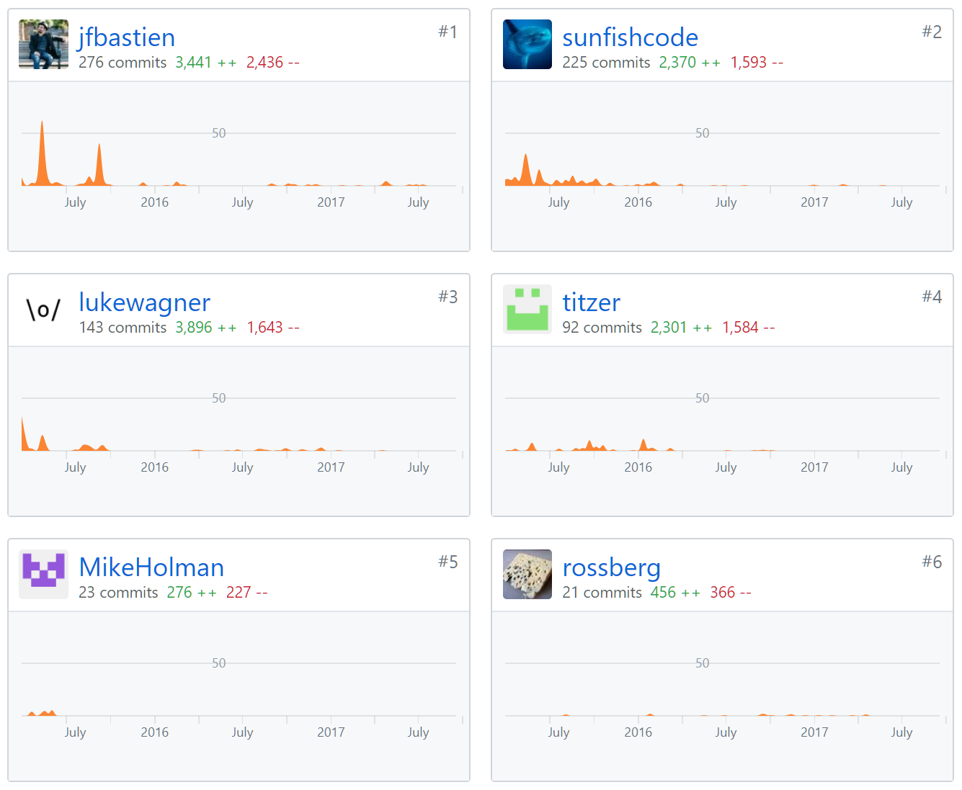

3.背景及发展史(强大的团队阵容)
举例: Github项目WebAssembly/design 的贡献列表
JF Bastien:
WebAssembly核心码农及官网(http://webassembly.org)作者
Dan Gohman:
Mozilla骨干程序猿
Luke Wagner:
WebAssembly W3C Community Group的首席及asm.js的研发骨干
Mike Holman:
微软的牛人
JF Bastien:
WebAssembly核心码农及官网(http://webassembly.org)作者
Alon Zakai:
Asm 和 Emscripten 的主要开发人员

Slide 9
4.特点剖析
高效快速:
字节码(*.wasm)
可移植:可移植——
WebAssembly代码在不同平台上能够以接近本地速度运行。
可读、可调试
WebAssembly是一门低阶语言，但是它有确实有一种人类可读的文本格式中间形式(*.wast) 抽象语法树（abstract syntax tree，简称AST）
保持安全
WebAssembly被限制运行在一个安全的沙箱执行环境中。像其他网络代码一样，它遵循浏览器的同源策略和授权策略。

Slide 10
5.安装编译环境
(1)准备所需条件
Git
Cmake
主编译器(gcc/xcode)
Python 2.x
(2)安装编译工具Emscripten
git clone https://github.com/juj/emsdk.git
cd emsdk
# 在œ¨ Linux 或ˆ–者€… Mac OS X 上¸Š
./emsdk install --build=Release sdk-incoming-64bit binaryen-master-64bit
./emsdk activate --global --build=Release sdk-incoming-64bit binaryen-master-64bit
# 在œ¨ Windows 上¸Š
emsdk install --build=Release sdk-incoming-64bit binaryen-master-64bit
emsdk activate --global --build=Release sdk-incoming-64bit binaryen-master-64bit
(3)使用
C -> js
emcc hello.c -o
C -> html
emcc hello.c -o hello.html
C -> wasm
emcc math.c -Os -s WASM=1 -s SIDE_MODULE=1 -o math.wasm

Slide 11
6. 语法讲解——JS API
WebAssembly.Module()－模块
模块表示一个已经被浏览器编译为可执行机器码的WebAssembly二进制代码
WebAssembly.Instance()－实例
一个模块及其在运行时使用的所有状态，包括内存、表格和一系列导入值
WebAssembly.Memory()－内存
一个可变大小的ArrayBuffer，它包含了一个连续的字节数组并且WebAssembly的低级内存存取指令可对其进行读写操作
WebAssembly.Table()－表格
一个可变大小的包含引用类型（比如，函数）的带类型数组。它包含了不能作为原始字节存储在内存中的引用（为了安全和可移植性的原因）。

Slide 12
6. 语法讲解——JS API
S-表达式
一个模块表示一个大的S-表达式, 非常古老和非常简单的用来表示树的文本格式
签名和参数
(func (param i32) (param i32) (result f64) ... )
获取和设置局部变量和参数
(func (param $p1 i32) (param $p2 f32) (local $loc i32) …)
栈式机器
每种类型的指令都是在栈上执行特定数量的i32/i64/f32/f64类型值的入栈出栈操作
从JavaScript导入函数
例:导入js中的console.log函数: (import "console" "log" (func $log (param i32)))

Slide 13
7.技术展望
WebAssembly计划后期要加入的新功能:
完整的线程支持
单指令多数据（SIMD）类型与内联函数
零成本异常（堆栈检查与展开）
协同程序
动态连接
DOM集成
集成垃圾回收
尾调用优化
多进程支持
多语言支持

Slide 14
附.引用资料
MDN doc – WebAssembly
Emscripten Docs
GitHub Webassembly/wabt 在线格式转化
Mdn webassembly-examples
知乎:如何评论浏览器最新的 WebAssembly 字节码技术
进入里程碑阶段的WebAssembly会威胁到JS吗？
WebAssembly 贡献列表
SegmentFault: WebAssembly 实践-如何写代码

Slide 15
谢 谢 !

